Slide 1
Projeckt-N
Filip Marc Kareš
Aplikačný softvér
2573 M programovanie digitálnych technológií

Slide 2
Obsah
Postup tvorby počítačovej hry
Analýzu a porovnanie technológií na tvorbu počítačovej hry
Návrhu dizajnu hry
Technickému návrh (Technical Design Document - TTD)
Art Design Documentu (ADD)
Technológiam pri vývoje hry
Herným mechanikám
Mechanizmu prepínania stavov rozhodovacej mechaniky hry
Systému na vykresľovanie grafických detailov
Navrhnutie systém renderovania objektov
Analýze trhu

Slide 3
Motivácia
Prektočenie svojej komfortnej zóny
Venované veci
Vývoj vlastého pohybového systémy
Animovať pohyb postavy
Prepojenie postavy s kostrou (rigging)
Správne implamentácie
Oboznámenie sa s programami na vytváranie hry

Slide 4
Postup tvorby počítačovej hry
Komplexný proces, ktorý sa dá rozdeliť
Definovanie základný parametrov
Veková skupina(môže byť ľubovoľná, aj pre viaceré vek. skupiny)
Žáner hry
Herná estetika(vzhľad)
Vývojové metódy
Agile
Waterfall
Produkcia vývoj(implementácia herných mechaník, textúry, animácie,..)

Slide 5


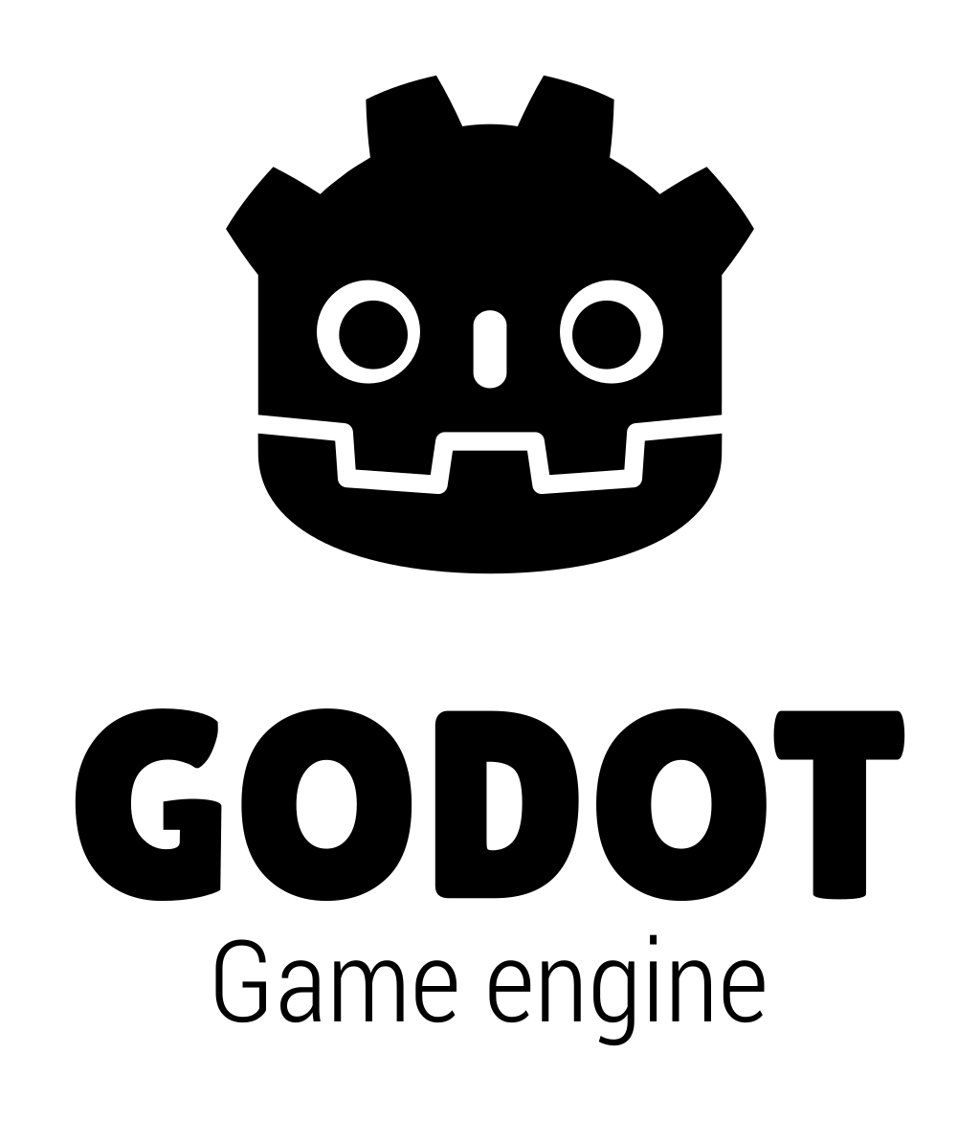

Analýza a porovnanie technológií na tvorbu počítačovej hry
Game Engine | V čom je dobré | Výhody | Nevýhody
Unity | Veľka podpora platform | Veľká knižnica nástrojov a pluginov | Prolémy pri 3D projektoch
Unreal Engine | realistická grafika | Lumen a Nanite, Prístupný zdorojví kod | Vyššia náročnosť na hardvér, Prudko stúpajúca krivka učenia pre začiatočníkov
Godot | open-source | Bezplatný a open-source model | Obmedzené možnosti pri ťažkých 3D projektoch
CryEngine | realistické vykreslovanie | Výborný fyzikálny engine, Nástroje na tvorbu otvorených svetov | Licenčné poplatky, Nižšia podpora komunity a menej dokumentácie
Hlavné technológie na tvorbu hry(Unity, Unreal Engin, Godot,CryEngin)
Unity(Najpopulárnejší,Veľka podpora platform)
Výhody(Veľká knižnica nástrojov a pluginov, Podpora skriptovania v jazykoch C# a JavaScript, Aktívna komunita a dostupnosť tutoriálov,...)
Nevýhody(Licenčné poplatky pri vyšších príjmoch z hry, Môže byť menej efektívne pri ťažkých 3D projektoch v porovnaní s inými enginmi,...)

Slide 6
Analýza a porovnanie technológií na tvorbu počítačovej hry
Hlavné technológie na tvorbu hry(Unity, Unreal Engin, Godot,CryEngin)
Unity(Najpopulárnejší,Veľka podpora platform)
Výhody(Veľká knižnica nástrojov a pluginov, Podpora skriptovania v jazykoch C# a JavaScript, Aktívna komunita a dostupnosť tutoriálov,...)
Nevýhody(Licenčné poplatky pri vyšších príjmoch z hry, Môže byť menej efektívne pri ťažkých 3D projektoch v porovnaní s inými enginmi,...)

Slide 7
Analýza a porovnanie technológií na tvorbu počítačovej hry
Unreal Engine(realistická grafika)
Výhody(Lumen a Nanite, Prístup k zdrojovému kódu,...)
Nevýhody(Vyššia náročnosť na hardvér, Prudko stúpajúca krivka učenia pre začiatočníkov)
Godot(open-source)
Výhody(Bezplatný a open-source model, Flexibilné nástroje na tvorbu 2D hier,...)
Nevýhody(Obmedzené možnosti pri ťažkých 3D projektoch, Menšia komunita a menej dostupných zdrojov v porovnaní s Unity alebo Unreal Engine.)

Slide 8
Analýza a porovnanie technológií na tvorbu počítačovej hry
CryEngine(realistické vykreslovanie)
Výhody(Výborný fyzikálny engine, Nástroje na tvorbu otvorených svetov, Pokročilé vykresľovanie a fotorealistická grafika)
Nevýhody(Licenčné poplatky, Nižšia podpora komunity a menej dokumentácie, Komplexný a náročný na učenie)

Slide 9
Návrh dizajnu hry
Základné informácie(Názov,Žáner,Platforma,Veková kategória,O čom je, Cieľová skupina)
Herné mechaniky
Manipulácia s objektamy
Pohybové mechaniky
Zberateľské predmety
Herný svet a vizuálny štýl

Slide 10
Technický návrh (Technical Design Document - TTD)
Čo popisuje?
Engine
Programovací jazyk
Verzovaciu kontrolu
Grafický nástroj
Architektúru hry
Rozdelenie na hlavneé moduly
Pohybový systém
Systém manipulácie s objektmi
D. Umelá inteligencia nepriateľov (AI)
Optimalizácia a výkon
Level of Detail (LOD)
Profily osvetlenia
Finnate state machine

Slide 11
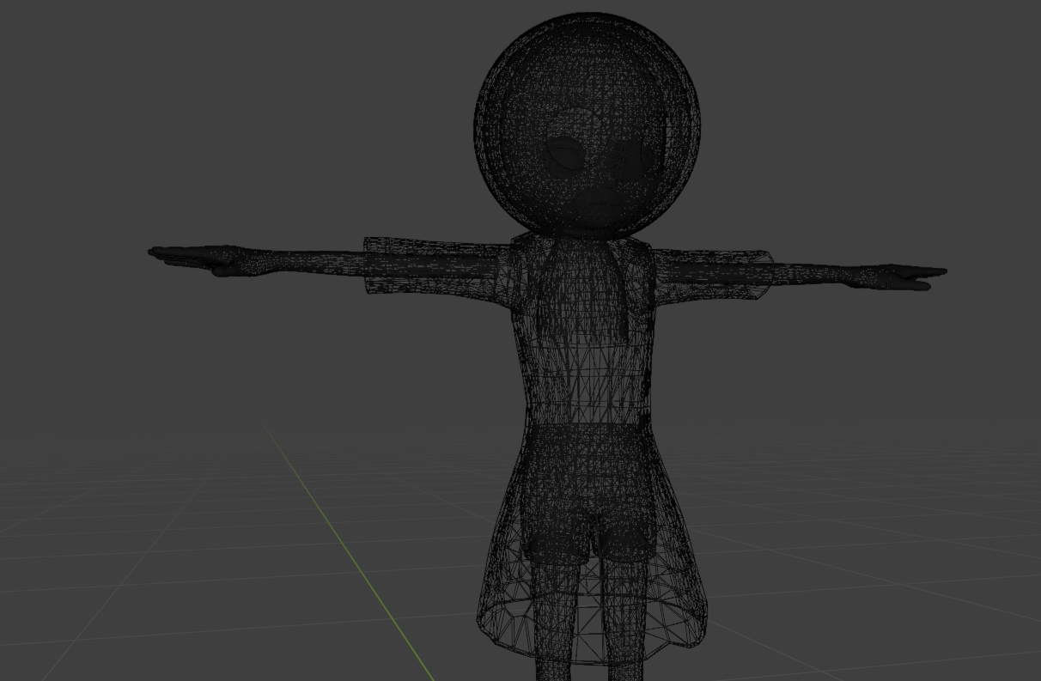
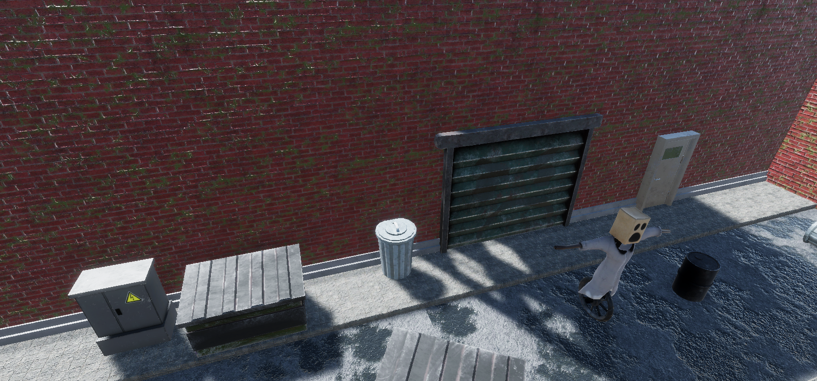
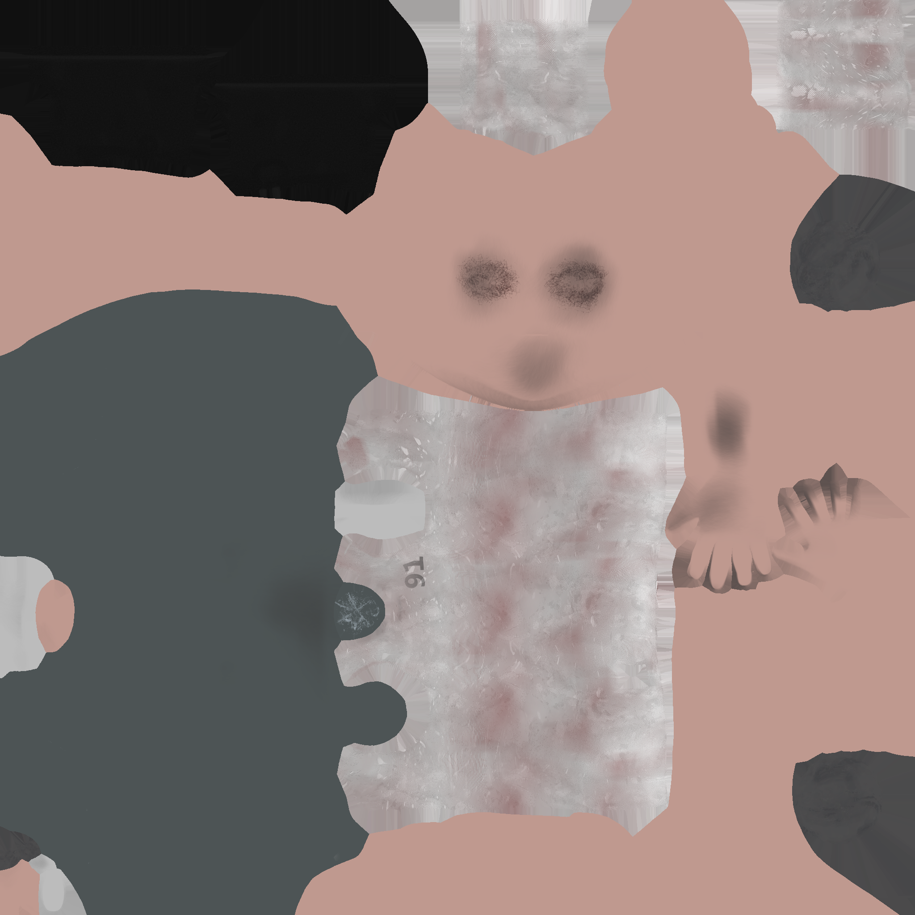
Art Design Document (ADD)
Čo je popisuje
Prostredie (Environment Art)
Postavy (Character Art)
Technická realizácia art dizajnu

Slide 12


Technólógie na vývoj hry
Github
Github je použitý ako zálohovanie hry
Repozitár názov
Repozitár popis
Repozitár bezpečnosť
README
.gitignore
License
Licencia definuje
Sourcetree
Čo je Sourcetree
Prečo používať Sourcetree
Hlavné funkcie Sourcetree
Ako používať Sourcetree – Základný pracovný postup
Výhody(Bezplatné použitie, Vizualizácia histórie a vetiev)
Nevýhody(Môže byť pomalé pri veľkých repozitároch, Pre pokročilých používateľov terminál ponúka viac flexibility)

Slide 13
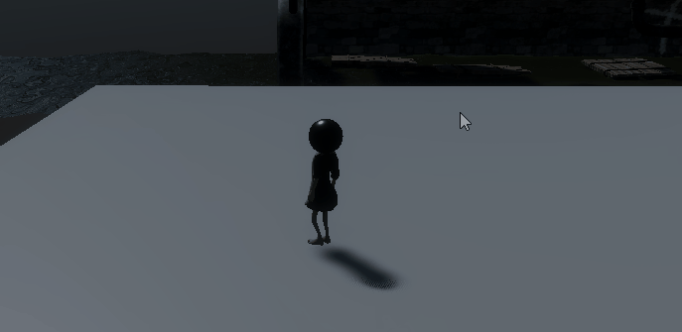
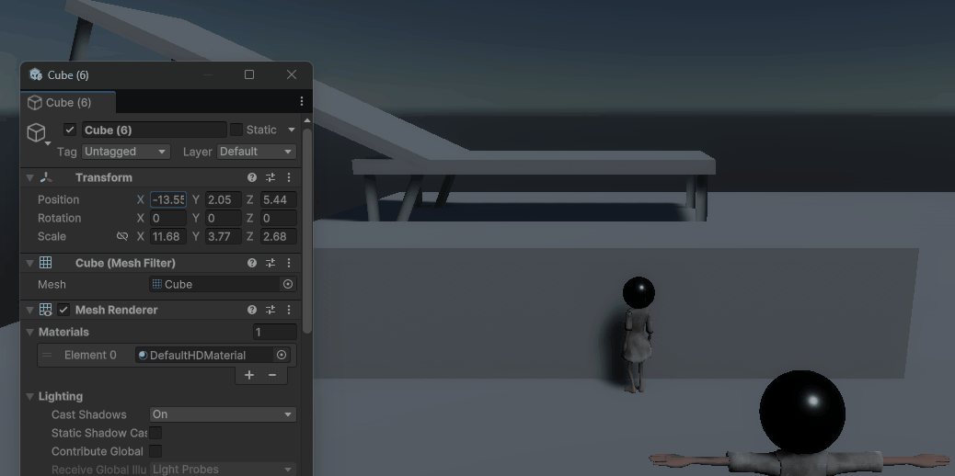
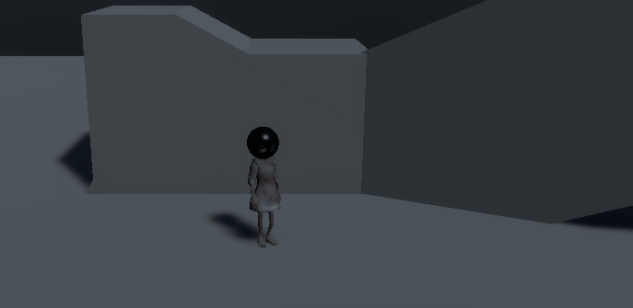
Herné mechaniky
Pohyb Hráča
Lezenie po stenách
Tlačenie objektov
Zlepšenia a návrhy na optimalizáciu

Slide 14
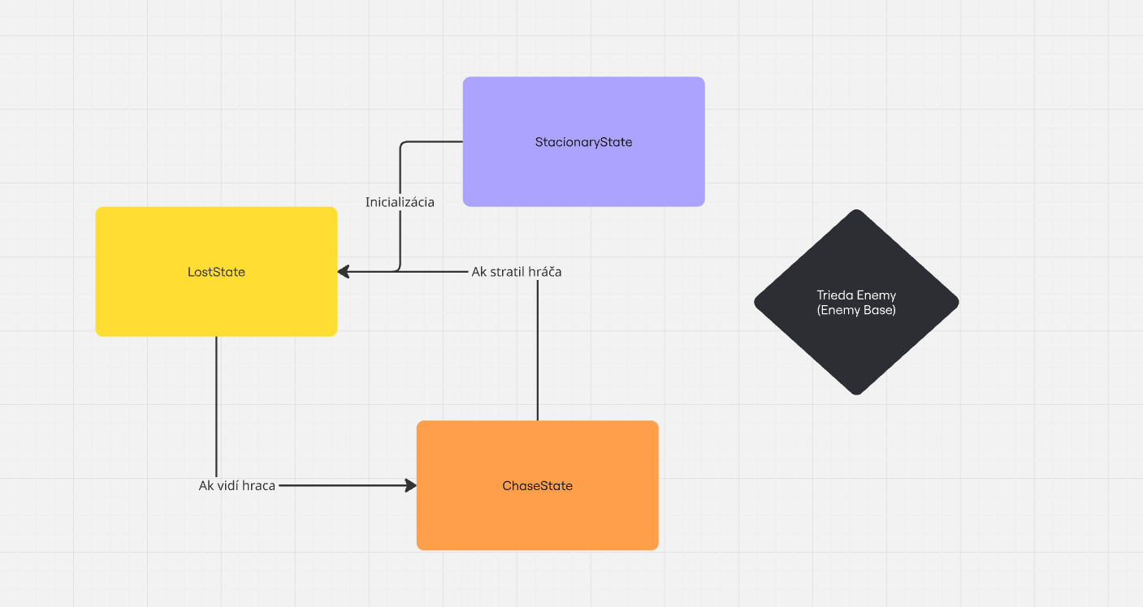
Mechanizmus prepínania stavov rozhodovacej mechaniky hry
Rozdelenie tried a ich funkcie
StacionaryState
ChaseState
LostState
Trieda Enemy
Možné vylepšenia

Slide 15
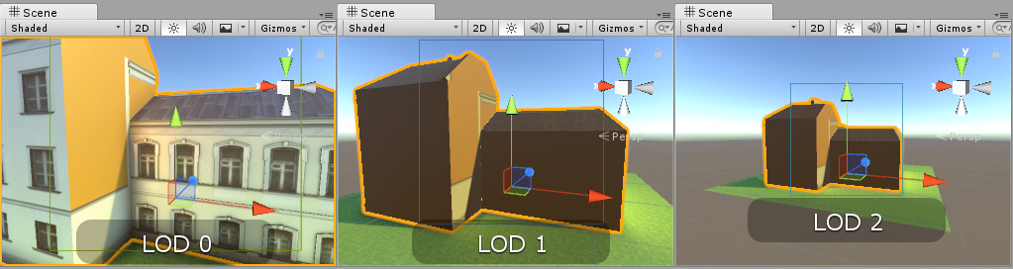
Systém na vykresľovanie grafických detailov
Čo je to LOD
Ako Unity implementuje LOD?
Ako generovať LOD automaticky?

Slide 16
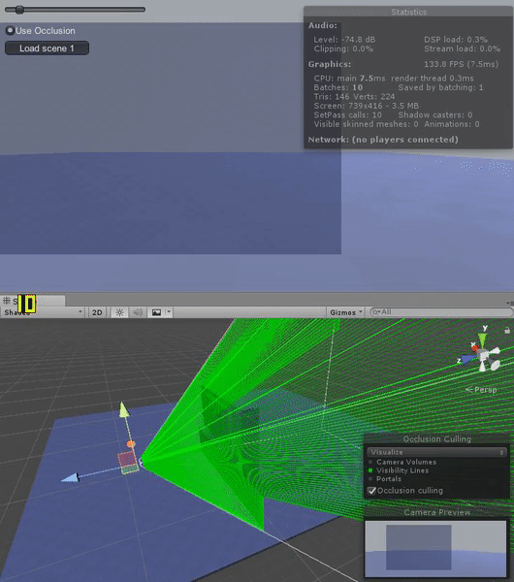
Navrhnite systém renderovania objektov
Čo je Occlusion Culling?
Ako funguje Occlusion Culling?
Bake proces
Optimalizácia Occlusion Culling
Výhody a nevýhody Occlusion Culling

Slide 17
Analýzu trhu
Definovanie žánru hry
Cieľová skupina
Trendy v hernom priemysle
Analýza konkurencie
Distribúcia a platformy
Predikcia vývoja trhu
SWOT analýza
Marketingová stratégia
Finančné aspekty
Riziká a výzvy
•Názov hry: "Project-N"
•Žáner: Akčná adventúra s prvkami hádaniek a platformingu
•Cieľová platforma: PC
•Veková kategória:12+ (obsahuje mierne násilie a zložitejšie hádanky)
•Cieľová skupina: Hráči, ktorí majú radi príbehové hry, dynamický pohyb a kreatívne riešenie problémov.

Slide 18
SWOT analýza
Silné stránky | Slabé stránky | Príležitosti | Hrozby
Málo hier pre jedného hráča | Slabá optimalizácia | Málo originálnych príbehovích hier | Malí dobyt pre hry zamerané pre jedného hráča

Slide 19
Zhrnutie
Postup tvorby počítačovej hry*
Analazýla a porovnanie vhodných technológí na tvorbu počítačových hier
Navrhnutý dizajn hry a technický návrh
Vypracovaný dokument - Art design
Pripravené technólógie na projekt – Git a pluginy
Naprogramované herné mechaniky
Integrovaný mechanizmus prepínania stavov rozhodovacej mechaniky hry
Vytvorený systém na vykreslovanie grafických detailov
Navrhnutý systém rendrovania objektov
Pripravená analýzu trhu

Slide 20
Ďakujem za pozornosť Filip Marc Kareš

